Slide 1
О состоянии работ по информатизации УрФУ
в 2015 году и задачах на 2016 год
Полтавец Андрей Васильевич
Проректор по информационным технологиям
25 января 2016 г.

Slide 2
Информатизация УрФУ: общие сведения и сферы ответственности
Информатизация –
комплексное внедрение информационных сервисов и технологий (ИТ) во все сферы деятельности университета – образовательную, научно-исследовательскую, административно-управленческую - с целью улучшения функционирования всей системы в целом

Slide 3
Информатизация УрФУ: общие сведения и сферы ответственности
«Политика УрФУ в области информатизации деятельности» (принята в 2014 году)
Основные направления Информатизации:
модернизация информационной инфраструктуры,
информатизация учебного процесса, научных исследований, административно-управленческой деятельности,
обеспечение процессов развития и инноваций.

Slide 4
Сферы ответственности Дирекции информационных технологий
формирование технической политики УрФУ и правил интеграции информационных систем Университета;
сопровождение и развитие сетевой инфраструктуры, базовых ИТ-сервисов;
сопровождение, развитие, интеграция корпоративных информационных систем;
сопровождение учебных мультимедиа-аудиторий и компьютерных классов общеуниверситетского фонда, общеуниверситетских мероприятий;
техническая поддержка пользователей и подразделений в сфере ИТ.

Slide 5
Текущее состояние ИТ-инфраструктуры и сервисов, находящихся в сфере ответственности Дирекции ИТ
Управление информационно-телекоммуникационной инфраструктуры (УИТИ)- начальник управления – Золотых Максим Олегович
Сетевая инфраструктура
(начальник отдела Варанкин Павел Александрович)
Локальная сеть УрФУ состоит из площадок Втузгородок, Ленина-Тургенева, Куйбышева 48, Большакова-Чапаева, Ленина 13, Ботанический сад и СУНЦ. (Гоголя, 25)

Slide 6
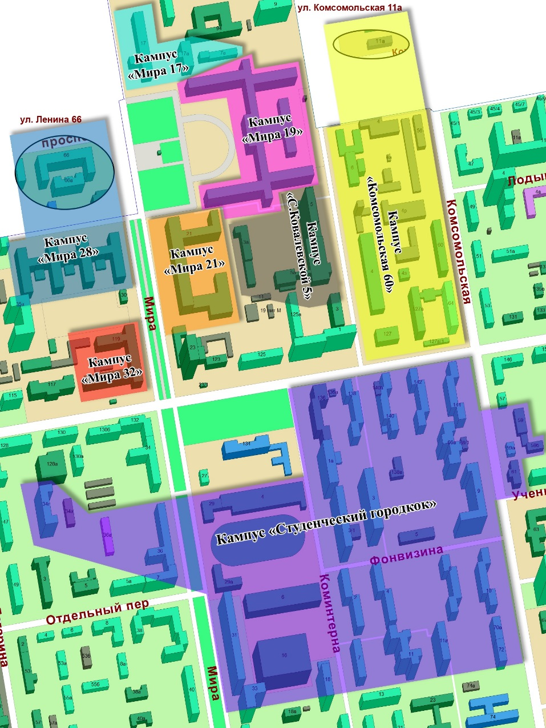
Площадка Втузгородка разделена на 8 кампусов

Slide 7
Подключение УрФУ к сети Интернет
Подключение университета к сети Интернет осуществляется на узлах Мамина-Сибиряка - 145, и Шейнкмана - 10.
Основным вышестоящим провайдером Интернет для УрФУ является «Информика»
(1 Гбит/с).
Также осуществляется прямой обмен со всеми операторами и крупными сетями Урала по договору с МСК-9 (1 Гбит/с).

Slide 8
Доступ в международные научно-образовательные сети и Интернет
Суммарная ширина внешних каналов связи (Мбит/сек) в 2015 году не изменилась

Slide 9
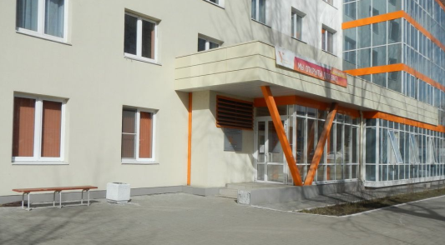
О доступе к корпоративной сети УрФУ в общежитиях
Всего к сети УрФУ подключено 15 общежитий (из 16)
4 общежития (Большакова- 77,79, Фонвизина -2,4) – Wi-Fi февраль 2016;
2 общежития (Б71, Чапаева 16а) будут доукомплектованы беспроводным оборудованием, снятым с реконструируемых общежитий;
8 общежитий – используют фрагментарные сети, качество низкое;
Комсомольская - 170 – готовится к сносу с последующим строительством нового;
Малышева - 144 – на текущий момент не подключено к корпоративной сети, произведен ввод оптики в здание.

Slide 10
Беспроводное покрытие (Wi-Fi)
присутствует в 33 зданиях УрФУ (318 точек доступа на конец 2015 года)
В 2015 году реализованы следующие инфраструктурные проекты:
Развёртывание беспроводной сети в СУНЦ – 23 точки доступа
Развёртывание беспроводной сети ИРИТ-РтФ – 27 точек доступа
В процессе реорганизации - кабельная сеть ИРИТ-РтФ в соответствии с планом IP-адресации УрФУ.
Завершается развертывание беспроводной сети 4-х общежитий (Б77, Б79, Ф2, Ф4) – установлено 260 точек доступа, по 65 на здание.
Запущена в опытную эксплуатацию беспроводная сеть в ИЕН – установлено 130 точек доступа.

Slide 11
Динамика роста покрытия Wi-Fi
Количество точек доступа (шт.) в 2015 году увеличилось в 3 раза
Notes:
В 2009 г. было всего 130 точек доступа.

Slide 12
Проблемы сопровождения сетевой инфраструктуры:
Неполнота актуального описания существующей сетевой инфраструктуры
Отсутствие унификации сетевой инфраструктуры в главных кампусах
Отсутствие единой системы мониторинга активного сетевого оборудования.
Низкое качество доступа к сети в целом ряде общежитий университета в кампусе Втузгородка.
Нормативные ограничения обеспечения гостевым доступом к беспроводной сети университета.
«Цифровое неравенство» подразделений при доступе в Интернет.

Slide 13
Основные проекты по модернизации и развитию сетевой инфраструктуры
Присоединение к КСПД зданий Гоголя-25 и Малышева 144;
Развёртывание единой системы мониторинга сетевой инфраструктуры;
Модернизация опорной сети и развёртывание беспроводного покрытия на Мира 21;
Создание тестовой кабельной системы и ЛВС на примере одного из общежитий;
Развёртывание гостевых беспроводных сетей от провайдера;
Создание пилотной зоны аутентификации 802.1х на Мира 28 с целью планомерного отказа от биллинга (VPN);
Создание тестовой IP-телефонии внутри ДИТ;
Присоединение к сети EDUROAM;
ИТ-инфраструктурная составляющая проекта кампусной карты;
Проектирование дизайна размещения вычислительных ресурсов ЦОД УрФУ

Slide 14
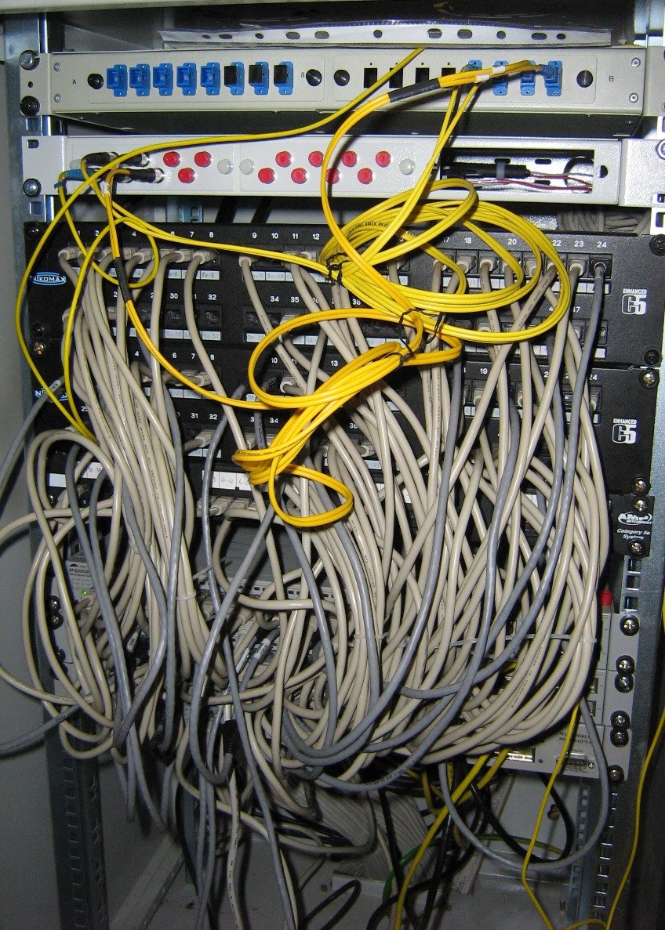
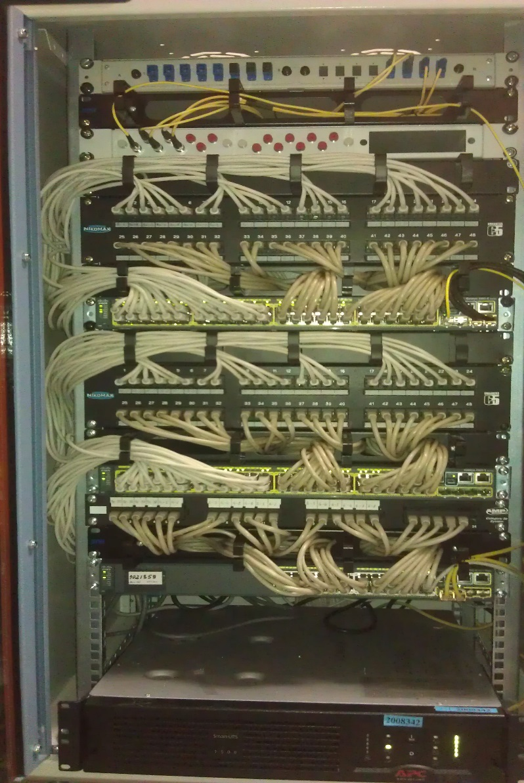
Пример приведения в штатный порядок объектов сетевой инфраструктуры - шкаф с оборудованием в Центре тестирования - «до» и «после» (ноябрь 2015)

Slide 15
Базовые ИТ-сервисы
(и.о. начальника отдела базовых сервисов – Соловьев Александр Львович)
Единый каталог пользователей на базе домена Active Directory (at.urfu.ru);
Корпоративная электронная почта на базе домена @urfu.ru (Microsoft Exchange);
Служба федеративной аутентификации;
Файловые сервисы;
Доступ к бесплатному лицензионному ПО;
Виртуальное «частное облако»;
Сервис виртуальных рабочих столов (VDI) в стадии развёртывания;
Сервис доменных имен;
Служебные сервисы (такие как Антиспам).

Slide 16
Краткая справка по использованию базовых сервисов
Пользователей единого каталога
учетных записей, всего - 49690,
из них активных - 29133 (58%),
в том числе:
- сотрудников - 9134, активных - 5287 (58%)
- студентов - 40556,
активных - 23846 (58%).
Пользователей
корпоративной электронной почты (сотрудники),
всего - 5331,
из них активных - 2986 (56%).
Notes:
Число учетных записей компьютеров
2424

Slide 17
Динамика активных пользователей единого каталога
Количество активных пользователей за 2015 год увеличилось на 60%

Slide 18
Количество почтовых ящиков
Количество почтовых ящиков увеличилось за 2015 год на 30 %

Slide 19
Сервис предоставления вычислительных мощностей в виртуальном частном облаке
Виртуальное частное облако – предоставление серверных виртуальных машин подразделениям (в том числе, хостинг)
В настоящий момент в инфраструктуре частного облака задействовано 24 физических сервера, 608 ядер, 4092 Гб оперативной памяти, 220 Тб дискового пространства.
Функционирует 430 виртуальных машин подразделений.
Введен в промышленную эксплуатацию с 08.06.2015г. приказом УрФУ № 418/03 от 04.06.2015г.

Slide 20
Сервис предоставления вычислительных мощностей
Количество ядер и объем СХД в частном облаке УрФУ в 2015 году не изменились

Slide 21
Риск: высокий темп роста виртуальных мощностей
При сохранении существующих темпов роста виртуальных мощностей уже к концу 2016 года количество виртуальных ресурсов в два раза превысит число физических.
Источник - нерациональное расходование ресурсов частного облака

Slide 22
Основные проекты по развитию базовых ИТ-сервисов на 2016 год
Облачный сервис почты для студентов, интегрированный с корпоративной почтой УрФУ.
Модернизация процедур автоматической синхронизации учётных записей обучающихся и работников с единым каталогом.
Создание и техническое обеспечение нового регламента резервного копирования.
Развёртывание VDI.

Slide 23
Инженерное сопровождение ИТ-инфраструктуры
(начальник отдела Петров Андрей Игоревич)
ЦОД
вычислитель ИМКН
две системы хранения данных (СХД).
Вычислительные мощности ЦОД: 12 вычислительных узлов, 24 процессора Intel Xeon (144 процессорных ядра), 12 графических ускорителя NVIDIA Tesla GPU, 12 ускорителей Intel Xeon Phi. Пиковая производительность: до 24 TFlops.
В 2015 году приказом ректора № 546/03 от 17.07.2015г. введена в опытную эксплуатацию инженерная инфраструктура ЦОД УрФУ на СК5
ЦОД на СК5, 100 кВт – для размещения мощных вычислителей подразделений, и серверов ДИТ;
Т410 на СК5, 15 кВт – для размещения систем ИСПДн;
505 на Т4, 20 кВт – для размещения отказоустойчивых сервисов;
16 других помещений серверного типа предназначены для размещения телекоммуникационного оборудования.
Помещения ЦОД

Slide 24
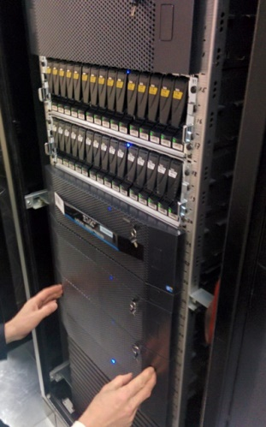
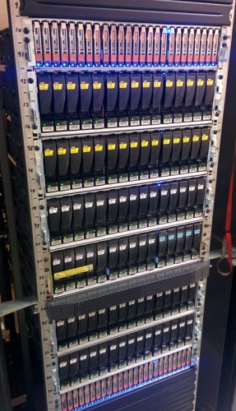
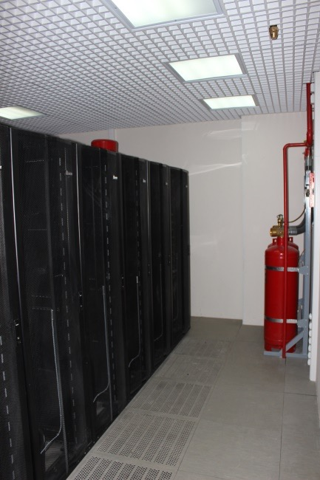
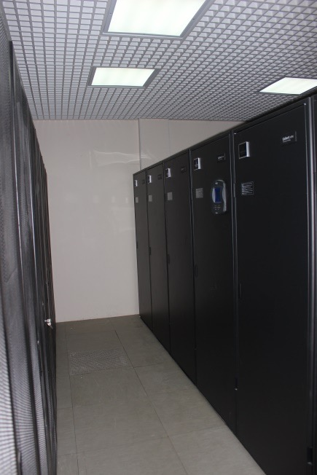
Основные задачи сопровождения ИТ-инфраструктуры на 2016 год
разработка единого подхода к техническому сопровождению структурных подразделений УрФУ;
унификация сервиса выделения ИТ-ресурсов (виртуальные сервера, сетевые подключения, доступ в Интернет и т.д.), который позволял бы планомерно проводить работу как по содержанию дорогостоящего оборудования (включая сервис и ремонт), так и по его обновлению

Slide 25
Управление корпоративных информационных систем
(начальник управления Коренюгин Дмитрий Викторович)
Дирекция ИТ в 2015 году сопровождала 13 активных информационных систем (7 – УКИС – 1, 2 линии, 3 – УПП - 1 линия, 3 базовых сервиса - 1,2 линии)
Роль УКИС – интегратор ИС УрФУ
Создано приказом УрФУ «Об изменении оргструктуры университета» от 31.12.2014 № 868/03

Slide 26
Основные результаты Управления КИС
2014 2015
Пользователей: 468 1800
Документов: 40698 96231
Маршрутов: 31 72
Обучение: 12 (514) 14 (627)
Система электронного документооборота УрФУ
на базе «DIRECTUM» 5.0 (sed.urfu.ru)
Введена в промышленную эксплуатацию приказом УрФУ от 13.01.2015 № 0008/03
Качественно улучшен и доработан веб-версия
Информационная система управления проектами (pro.urfu.ru)
2014 2015
Пользователей: 84 1777
Новые блоки: Отчетность ППК
Наблюдательный совет
Сайт ректора УрФУ
Сайт Дирекции ИТ
Рейтинг ОП и др.
Введена в промышленную эксплуатацию приказом УрФУ «О вводе в промышленную эксплуатацию информационной системы управления проектами на базе MS Project Server 2010» от 22.05.2014 № 0368/03.

Slide 27
Основные результаты Управления КИС
2014 2015
Пользователей: 125 130
Страниц сайтов: 1344 8546
Обратная связь: децентр. 119
Проектов: 4 9
Ин. версии - англ. + 2 в работе
Внешнее интернет-представительство университета на платформе TYPO3 (urfu.ru)
Посещение Портала УрФУ (2014-2015)

Slide 28
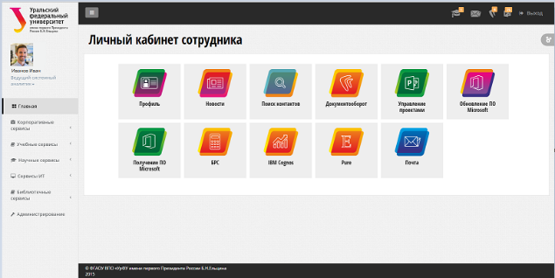
Основные результаты Управления КИС
2015
Пользователей: 1400
ИС «Личный кабинет сотрудника» (myurfu.ru) (с 20.12.2015)
Сервис | Число заходов
Профиль | 6787
Система стимулирования НПР | 4971
Организационная структура | 3535
Контакты | 3534
СЭД | 1359
ИСУП | 885
Новости | 859
Администрирование | 558
Администрирование справочника контактов | 478
Почта | 452
Получение ПО | 380
Обновление ПО | 300
В стадии ввода в опытную эксплуатацию и настройки интеграционных процессов

Slide 29
Общая статистика по корпоративным ИС
Система | 2014 |  | 2015
 | Активн. | Пользов. | Активн. | Пользов.
СЭД Directum | 1 | 1336 | 1 | 1800
ИСУП MS Project | 1 | 1777 | 1 | 463
IBM Cognos | 0 | 5 | 1 | 36
ServiceDesk | 1 | 91 | 1 | 140
Кадры (архив) | 1 | 42 | 1 | 42
Личный кабинет сотрудника | 0 | 0 | 1 | 1491
Управление ПОП | 0 | 0 | 1 | 2
Портал Typo3 | 1 | 31 | 1 | 125
Отчетность bi.urfu.ru | 1 | 104 | 1 | 104

Slide 30
Трудности и проблемы поддержки и развития КИС
Дефицит ресурса системных аналитиков (3), как результат - совмещение функций системного аналитика и техподдержки;
Недостаточно регламентированные процессы создания и внедрения ИС (отсутствие ТЗ, утвержденной методики расчетов реализуемых решений, разработка и тестирование «с колес», «на лету»);
Регламентация интеграционных процессов в начальной стадии;
Недостаточная чистота данных в ИС (дублирование, отсутствие НСИ);
В УрФУ – 5 центров разработки ПО, требуется согласованное взаимодействие участников.

Slide 31
Акценты развития КИС в 2016 году:
Запуск Личного кабинета сотрудника с новыми сервисами в единой интеграционной среде.
Совершенствование регламентации процессов разработки, внедрения и интеграции ИС;
Аудит ИТ-инфраструктуры и повышение качества настройки резервного копирования данных КИС;
Настройка мониторинга портальных решений;
Участие в проектах (до 10), инициированных функциональными заказчиками;
Настройка информационных систем для внутренней отчетности и коммуникаций Дирекции ИТ (ServiceDesk, ИСУП ДИТ и др.);
Запуск электронных курсов обучения КИС;

Slide 32
Сопровождение учебных аудиторий и компьютерных классов, техподдержка пользователей и подразделений (УПП)
(начальник управления поддержки пользователей Агриков Роман Владимирович)
Техническое сопровождение учебного процесса в закрепленном за Дирекцией ИТ общеуниверситетском аудиторном фонде (ММА и компьютерные классы). Начальник отдела Звонарев Виктор Владимирович.
Техническое сопровождение автоматизированных рабочих мест сотрудников УрФУ. Начальник отдела Зиомковский Евгений Владиславович.

Slide 33
Основные объекты технического сопровождения УПП в 2015 году
Сопровождение ИС на 1 линии
Корпоративный антивирус (2200 лиц.)
Система электронного документооборота с Минобрнауки (4 польз.)
Система управления конфигурациями (SCCM) (10 польз.)
Система быстрой подготовки АРМ (Acronis) (10 польз.)
Консультант+ (1250 лиц.)
Техническое сопровождение:
- 94 аудитории, в том числе ММА -72, спец ММА - 4, классы -18;
- 628 АРМ;
- 251 мероприятие УрФУ, в том числе 40 – на базе Пресс-центра

Slide 34
Сопровождение учебных аудиторий и компьютерных классов, техподдержка пользователей и подразделений (УПП)
Организация работы Единой диспетчерской службы УрФУ (начальник отдела Есюнина Ирина Борисовна): прием и обработка запросов на разрешение проблем и обслуживание, связанных с ИТ-инфраструктурой и информационными системами (ИС), автоматизированными рабочими местами (АРМ).

Slide 35
Основные трудности техподдержки пользователей и технического сопровождения учебного процесса
Обеспечение удобного доступа преподавателей в ММА и компьютерные классы. Возможное решение – внедрение СКУД.
Кадры - возрастной контингент работников УПП, нехватка штатов в ЕДС (3,5 человека) на еженедельные 400-430 запросов.
Отсутствие планового выделения средств на содержание ММА-аудиторий, учебных компьютерных классов, замены компьютеров на рабочих местах сотрудников;
Необходимость модернизации системы Service Desk;
Отсутствие кадров для приема на техническое сопровождение аудиторий на Ленина, 51;
Необходимость пополнения мобильного фонда мультимедийным оборудованием, компьютерной техникой

Slide 36
Основные мероприятия УПП на 2016 год:
Апробация СКУД для организации доступа в учебные аудитории на примере СУНЦ и ИЕН;
Совершенствование работы ЕДС (в т.ч. увеличение времени работы, расширение списка сервисов, и др.);
Принятие на техническое сопровождение системы видеонаблюдения в учебных аудиториях (передача от ЦНОТ);
Внедрение в опытную эксплуатацию системы управления конфигурациями рабочих мест;
Апробация внутреннего сервиса мгновенных сообщений для сотрудников университета;
Создание базы паспортов сопровождаемых объектов УПП с отображением информации на сайте ИСУП Дирекции ИТ.

Slide 37
Основные результаты работы Дирекции ИТ в 2015 году в целом
(общие направления):
Дирекция ИТ успешно выполнила функцию технического интегратора во время Приемной кампании-2015;
Подразделение Дирекции впервые прошло аудит СМК (УИТИ);
Проведено обследование информационных потоков кампусной карты УрФУ;
Инициирована инвентаризация лицензионного ПО;

Slide 38
Основные результаты работы Дирекции ИТ в 2015 году в целом
(продвижение)
(координатор - Управление стратегии и инноваций, начальник Устинов Владимир Алексеевич)
Участие в подготовке и проведении:
публичных мероприятий в рамках выставки ИННОПРОМ-2015 (презентация Центра прорывных исследований), открытии инновационного центра Cisco;
регионального этапа международного технологического конкурса «Microsoft Imagine Cup», Microsoft Student Day;
курса по TERP 10 на ИРИТ-РтФ (Сотрудничество с региональным офисом компании SAP и компаниями-интеграторами SAP).
На базе Центра ИТ-инноваций подготовлено
и проведено 4 практических учебных курса для более чем 60 студентов УрФУ;
и подписан необходимый пакет документов, позволивший открыть Microsoft Dynamics Academy на базе УрФУ.

Slide 39
Основные результаты работы Дирекции ИТ в 2015 году в целом
(продвижение)
В рамках проекта «Электронный гражданин» (июль 2015 – декабрь 2015) комплексной программы «Старшее поколение», реализуемой Министерством транспорта и связи Свердловской области
на базе УрФУ силами сотрудников Дирекции ИТ (координатор - начальник отдела Прохорова Наталья Геннадьевна), обучено более 300 пенсионеров основам компьютерной грамотности.

Slide 40
Уровень информатизации университета в сравнении с другими университетами
Отчет компании IBS 2011 года «Предложения по использованию опыта ведущих зарубежных и российских вузов в сфере информационных технологий для УрФУ» - оценка уровня информатизации УрФУ
2009-2013 год (Информика - ВГУЭС) Рейтинг ведущих вузов России по внедрению ключевых ИТ-сервисов – позиция УрФУ во второй половине списка ТОП-10.

Slide 42
Оценка ИТ-инфраструктуры УрФУ, 2013 г.

Slide 43
Оценка уровня ИТ-инфраструктуры, 2013 год

Slide 44
Уровень информатизации университета в сравнении с другими университетами
Оценка уровня по степени уровня внедренных решений, обеспечивающих эффективность применения ИТ, а именно:
применение автоматизированных процедур управления правами пользователей информационной среды вуза (±);
наличие корпоративного портала для доступа к сервисам и системам (±);
наличие системы управления процессами и электронным документооборотом (+);
наличие системы управления контентом, интегрированной с корпоративными системами (±);
уровень интеграции (интеграция данных, приложений, процессов, пользователей) (±);
применение автоматизированных решений для управления информационной инфраструктурой (±);
использование облачных вычислений, виртуализация серверов и рабочих мест (±).

Slide 45
Модернизация ИТ-инфраструктуры в 2013-2015 гг.
Базовые сервисы
информационной
среды университета
Модернизация вычислительных мощностей и систем хранения данных
Модернизация сетей передачи данных

Slide 46
2013-2015 гг
Модернизация сетей передачи данных
Сформирована магистральная сеть УрФУ на скорости 10Гб/сек с широкополосным и отказоустойчивым подключением к магистральным сетям.
Модернизированы ЛВС ряда кампусов (Мира19, Чапаева 20, ХТИ и др.)
Разработана и внедрена единая политика IP-адресации
Увеличена площадь покрытия корпоративной беспроводной сети (ИМКН, ИРИТ-РТФ, СУНЦ, ИЕН, общежития) до 30%

Slide 47
2013-2015 гг
Модернизация вычислительных мощностей и систем хранения данных
Создан и введен в эксплуатацию современный Центр обработки данных в здании на ул. Софьи-Ковалевской,5.
Модернизированы существующие вычислительные мощности и системы хранения данных на основной и резервной площадках.
Реализована единая технологическая платформа, обеспечивающая использование типовой конфигурации оборудования на серверных площадках университета.

Slide 48
2013-2015 гг
Базовые ИТ-сервисы информационной среды университета
Реализован единый каталог пользователей и корпоративная почтовая система с автоматической синхронизацией учетных записей с кадровыми информационными системами университета.
Развернут ряд базовых сервисов для сотрудников университета, включая предоставление вычислительных мощностей на базе технологий частного облака, федеративной аутентификации, управление гостевым доступом к беспроводным сетям университета и др.
Ведутся работы по внедрению технологий доставки виртуальных рабочих столов для обучающихся и сотрудников, а также почтовая система для студентов.

Slide 49
Проблемы и возможные пути их решения, задачи на 2016 год
На сегодняшний день в УрФУ отсутствует среднесрочная стратегия (на 3 года) в сфере информатизации
Необходимо ее сформировать, всесторонне обсудить и утвердить с участием всех заинтересованных подразделений
Неактуальность технической документации и реестров объектов ИТ-инфраструктуры
Инвентаризация и документирование актуального состояния ИТ-инфраструктуры (межкампусных сетей, лицензионного ПО, составления реестра ИС, сайтов подразделений, объектов сопровождения УПП, и т.д.)
Отсутствие эффективной системы мониторинга и контроля объектов ИТ-инфраструктуры.
Апробация и внедрение технологий мониторинга активного сетевого оборудования состояния ИС и базовых сервисов, использования виртуальных вычислительных ресурсов.

Slide 50
Проблемы и возможные пути их решения, задачи на 2016 год
Отсутствие в бюджете университета строки, отвечающей за содержание общеуниверситетских ММА, компьютерных классов, серверов и систем хранения данных, корпоративных ИС.
Ликвидация «цифрового неравенства» с участием как самих подразделений, так и университета.
Продвижение информации о перечне и условиях использования предоставляемых Дирекцией ИТ ИТ-сервисов.

Slide 51
Проблемы и возможные пути их решения, задачи на 2016 год
Запрос со стороны естественно-научных институтов и научных групп на дорогостоящее специализированное ПО и высокопроизводительные вычислительные ресурсы.
Аналогичная потребность в высокопроизводительных вычислительных мощностях, в том числе и для коммерческих проектов по заказам предприятий, есть у институтов инженерных направлений
Дирекция ИТ готова быть координатором и активным участником в решении этих задач

Slide 52
Планы Дирекции ИТ на 2016 год
Запуск в опытную эксплуатацию «Личного кабинета сотрудника»;
Внедрение сервиса международного роуминга для беспроводной сети УрФУ Eduroam;
Развитие мобильных технологий, развертывание Wi-Fi сетей, в частности Wi-Fi на Физтехе;
Апробация гостевого доступа в кампусах университета от операторов;

Slide 53
Планы Дирекции ИТ на 2016 год
Интеграционная шина для объединения ИС университета;
Внедрение сервисно-ориентированного подхода в предоставлении централизованных вычислительных и телекоммуникационных услуг и ИТ-сервисов
Проектирование и поэтапное внедрение кампусной карты университета и сервисов на ее основе
Запуск пилотного проекта развертывания инженерной и сетевой инфраструктуры в общежитии для организации качественного доступа в корпоративную сеть УрФУ;

Slide 54
Планы соответствуют задачам,
сформулированными в Программе развития университета:
Модернизация ИТ-инфраструктуры, в том числе включающая разработку и повышение доступности ИТ-сервисов для сотрудников и студентов университета.
Совершенствование предоставляемых сотрудникам и студентам университета ИТ-сервисов, формирование единой инновационной информационно-образовательной среды, способствующей реализации задач и стратегических инициатив университета.
Реализация интеграционных проектов, объединяющих информационные системы университета, развитие сети мобильного доступа в технологии Wi-Fi, что, в свою очередь, обеспечит формирование доступной образовательной среды, в том числе для лиц с ограниченными возможностями.

Slide 55
Спасибо за внимание!
Проректор по ИТ - a.v.poltavets@urfu.ru
Дирекция информационных технологий
dit.urfu.ru
sd@urfu.ru

